Slide 1
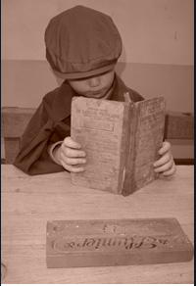
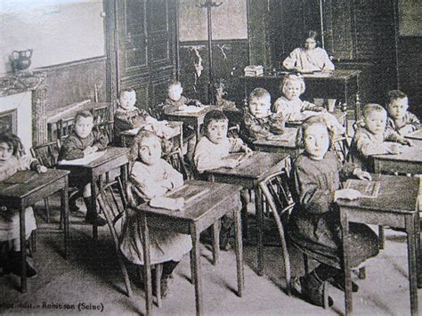
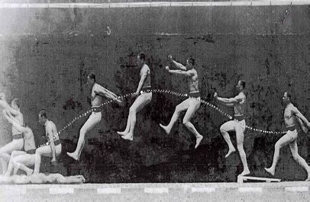
Fondements socio-historiques de l’EP dans le Système éducatif
A. Rogeaux / S. Pelle/ Y. Imine L2 EM TD1 2024/2025 Semestre 4

Slide 2
Le programme du jour
Les enjeux de cet enseignement
Les attendus et l’évaluation
Réflexion collective à partir de photos
Lecture guidée par groupe: Olivier Reboul, Extrait du Langage de l’éducation, PUF, 1984
Retour collectif

Slide 3
Les enjeux de cet enseignement
Réfléchir aux façons d’enseigner, de transmettre
Pour des futurs éducateurs (1er / 2nd degrés)
Se pencher sur l’histoire pour comprendre l’actualité
Acquérir une base argumentative (écrit / oral)

Slide 4
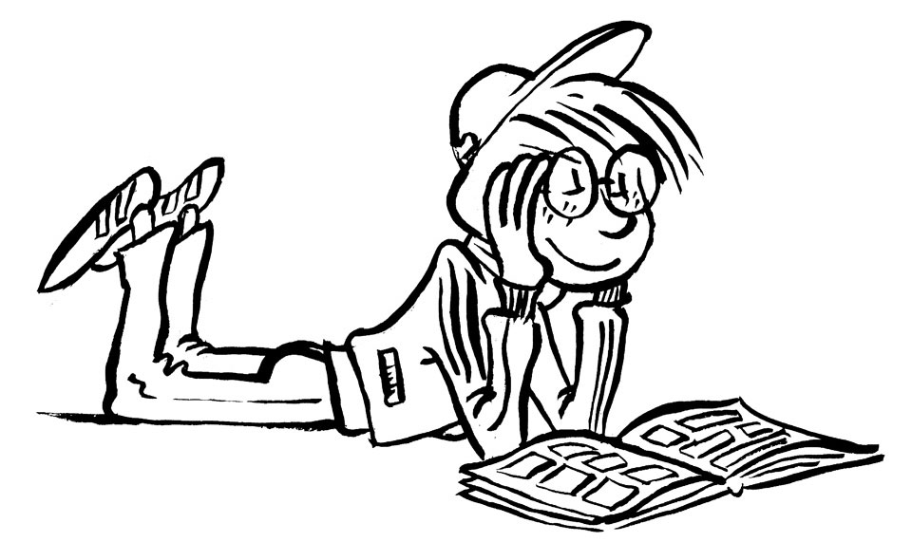
Les attendus
En TD
Ecoute et participation orale
Ecriture
Collaboration
Concentration et bonne humeur
Travail personnel
Lire
Prendre des notes, organiser ses connaissances
Préparer le TD suivant (des devoirs?)
Apprendre
Communiquer
Sabine.pelle@universite-paris-saclay.fr

Slide 5
L’évaluation
- 50% de la note en TD :
1/3 de la note sur le ramassage de questions de TD (liées aux textes)
1/3 de la note sur des travaux écrits (argumentation)
1/3 de la note sur des travaux oraux (notamment collectifs)
- 50% de la note lors d’une évaluation finale:
Réponse argumentée à une question complexe

Slide 6
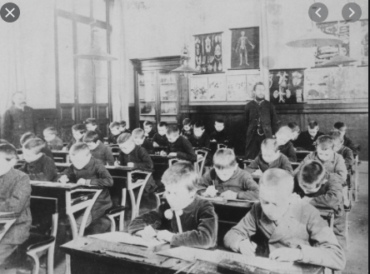
Quelques images pour commencer la réflexion
Le silence et la concentration sont-ils les préalable à l’apprentissage ?

Slide 7
Quelques images pour commencer la réflexion
Dans quelle mesure la mise en activité de l’enfant permet une stabilisation des apprentissages ?

Slide 8
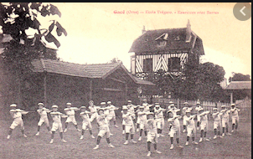
Quelques images pour commencer la réflexion
La répétition est une étape incontournable dans la réussite?

Slide 9
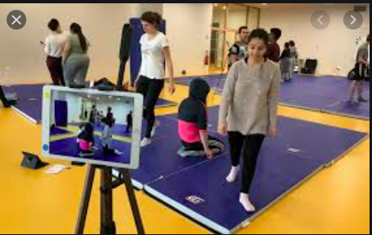
Quelques images pour commencer la réflexion
Les nouvelles technologies représentent-elles un énorme pas en avant dans les méthodes mises en place par l’enseignant?

Slide 10
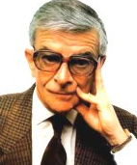
Lecture guidée
Olivier Reboul, extrait du Langage de l’éducation, PUF, 1984
Olivier Reboul (17 avril 1925 à Strasbourg- 17 décembre 1992 au Chambon-sur-Lignon), philosophe spécialiste du philosophe Alain. Ses autres principaux domaines de compétence étaient la rhétorique et la philosophie de l’éducation

Slide 11
Lecture guidée
Par groupe, présentation aux autres membres le discours travaillé à la maison
Construire un tableau récapitulatif avec l’ensemble des discours
Chaque groupe envoie son tableau final à l’enseignant (sabine.pelle@universite-paris-saclay.fr). Le fichier sera à nommer comme suit Tableau L2FSHTD1Nom1Nom2Nom3.docx
Retour collectif
Type de discours | Ce qui le caractérise | Ses influences | Points positifs | Points négatifs | Des figures qui s’y rapportent

Slide 12
Question d’écriture
Pensez-vous que les pédagogies utilisées dans l’enseignement de l’EPS en France aujourd’hui peuvent être qualifiées de modernes?
Pour répondre à cette question, vous vous inspirerez de votre expérience d’enseignant en stage ainsi que votre vécu d’élève au collège et au lycée.

Slide 13
Méthodologie attendue
Rédiger sur papier
Structure : un passage d’introduction (4 lignes maximum), une partie développement, un passage de conclusion (4 lignes maximum). Alinéas, sauts de ligne sur le modèle
Alinéa Partie d’introduction…………………………………………………………………………………………………………
………………………………………………………………………………………………………..…………………………………………..
………………………………………………………………………………………………………..…………………………………………..
Saut de ligne
Alinéa Développement (sous partie 1 = argument1).……………………………………………………………………
………………………………………………………………………………………………………..………………………………………….. ………………………………………………………………………………………………………..………………………………………….. ………………………………………………………………………………………………………..…………………………………………..
Alinéa Développement (sous partie 1 = argument1).……………………………………………………………………
………………………………………………………………………………………………………..………………………………………….. ………………………………………………………………………………………………………..………………………………………….. ………………………………………………………………………………………………………..…………………………………………..
Saut de ligne
Alinéa Partie de conclusion…………………………………………………………………………………………………………
………………………………………………………………………………………………………..…………………………………………..
………………………………………………………………………………………………………..…………………………………………..

Slide 14
Pour la semaine prochaine
Achever le travail de rédaction.
Renvoyer le tableau commun
Lire le texte suivant et répondre aux questions
Baptiste JACOMINO, Alain et la réflexion républicaine pour l’Ecole, Les Sciences de l’éducation - Pour l’Ère nouvelle, vol. 43, n° 1, 2010
Bonne rentrée, bonne année !

Slide 15
Les discours pédagogiques (mots compliqués)
Pour aller plus loin…
Nihilisme : point de vue philosophique d'après lequel le monde (et plus particulièrement l'existence humaine) est dénué de tout sens, de tout but, de toute vérité compréhensible ou encore de toutes valeurs
Isme : le terme permet de regrouper et donc d'analyser ensemble des notions qui seraient normalement incomparables du fait de dispositions morales ou de préjugés sociaux, par exemple le marxisme et l'olympisme
Apostolat : on parle d'apostolat pour tout essai de défendre ou diffuser une idée qui tient beaucoup à cœur. D'aucuns parlent alors, souvent négativement, de prosélytisme
Syncrétisme : mélange d'influences. Initialement appliqué à une coalition guerrière, il s'est étendu à toutes formes de rassemblement de doctrines disparates.

Slide 16
Le discours contestataire
N’apparaît guère avant les années 60. Il est caractérisé par un refus global de l’institution enseignante : refus marxiste, anarchisant ou libertaire.
Ecole = appareil idéologique d’Etat, chargé de transmettre et d’inculquer l’idéologie de la classe dominante pour reproduire les divisions de la société capitaliste en légitimant la sélection. Ou appareil d’aliénation qui soumet les enfants, les dépossède de leur expérience propre et de leur savoir originaire.

Slide 17
Le discours contestataire
Pour changer, il faut une révolution pour donner un enseignement au peuple ou une abolition de l’école obligatoire.
Toute tentative de réformer le système est illusoire car les réformateurs sont à la solde du système.

Slide 18
Le discours novateur
Part de l’enfant. Il se distingue du contestataire en ce qu’il est, de son propre aveu, réformiste et d’inspiration néo-rousseauiste.
Il s’oppose au discours de l’éducation traditionnelle, centrée sur le programme, à défaut d’être centrée sur l’élève.
Il ne sépare jamais éducation et enseignement et s’appuie en ce sens sur des expériences réelles.

Slide 19
Le discours fonctionnel
Un discours très efficace, précis et objectif qui appelle la science et la technique pour résoudre les problèmes liés à l’éducation.
3 traits : précis (appuyé sur le behaviorisme* et sur la mesure > pas de concept vague), efficace (un peu comme l’industrie) et objectif (sans jugement de valeur et déterminé par des objectifs à atteindre)
Mais sa faiblesse tient dans l’illusion de la toute-puissance de la science, presque du scientisme

Slide 20
Le discours fonctionnel
Behaviorisme = ou comportementalisme est une approche psychologique qui consiste à se concentrer sur le comportement observable déterminé par l’environnement et l'histoire des interactions de l'individu avec son milieu.
Par exemple, l’apprentissage y est décrit comme une modification du comportement observable, due à la modification de la force avec laquelle une réponse est associée à des stimuli extérieurs (environnement externe) ou à des stimuli intérieurs (environnement interne) sur l'organisme.
Pavlov, Skinner…

Slide 21
Le discours humaniste
Repose sur le thème des modèles (artistes, savants de l’humanité que l’histoire a peu à peu sélectionné), sur le thème de l’école comme milieu à part (protectrice de l’enfant > l’école de la vie), sur le thème de la rupture (l’élève doit rompre avec l’enfance pour devenir élève) liée à des disciplines abstraites comme la géométrie ou le latin, sur le thème du maître (celui qui provoque l’homme dans l’enfant) et le thème de la culture (elle forme l’élève pour lui-même, c’est une culture générale, non appliquée)

Slide 22
Le discours officiel
Il est œcuménique, unitaire. Il reprend des formes et des idées de différents discours pour en faire une synthèse. On parle de syncrétisme
Il est optimiste en faisant ce cocktail en apparence simple. C’est foncièrement optimiste.
Il est réformiste : il crée les conditions et a une forme rappelante.
Il est donc pluraliste là où les autres sont manichéens.
Le flou permet à chacun de trouver une certaine liberté d’action. La force de ce discours est qu’il est pluraliste et neutralisateur. Mais finalement, est-ce qu’une force?

